Slide 1
лагранж
Выполнила: Фролкова Е.В.
студентка группы 2у00
Проверила: Тарбокова Т.В.

Slide 2
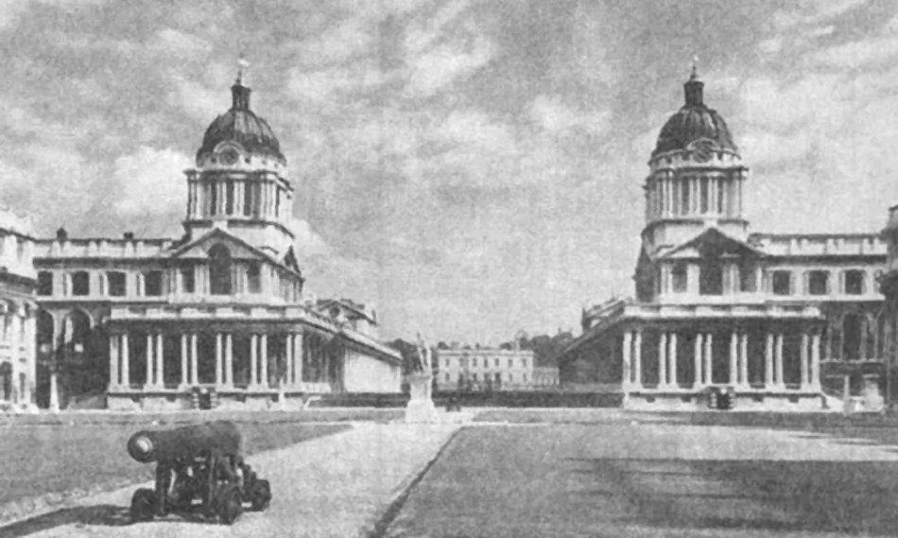
Жизненный путь
Лагранж родился 25 января 1736 в Турине.

Slide 3
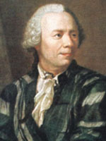
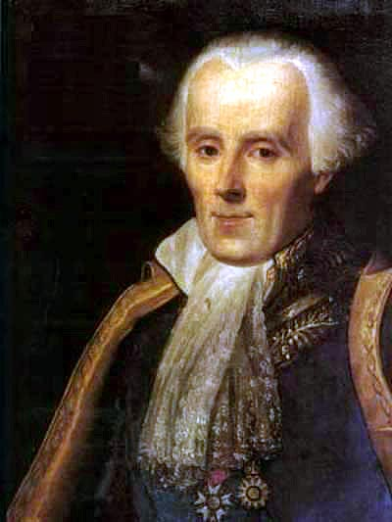
В 1755 году Лагранж послал Эйлеру свою работу об изопериметрических свойствах
Эйлер Леонард
Жозеф Луи Лагранж

Slide 4
В 1755 году Лагранж был назначен преподавателем математики в Королевской артиллерийской школе в Турине
В 1762 первое описание общего решения вариационной задачи
В 1764 Лагранж представил работу, посвященную либрации Луны
В 1766 переехал в Берлин руководит физико-математическим отделением Академии наук, становится президентом Академии
В 1767 женится на своей кузине по матери, Виттории Конти, но в 1783 году его жена умирает.

Slide 5
Берлинский период
1766—1787
В 1767 Лагранж публикует мемуар «О решении числовых уравнений»
В 1772 избран иностранным членом Парижской Академии наук.
В 1787 переехал в Париж
В 1792 Лагранж вновь женится, на Рене-Франсуазе-Аделаиде Лемонье
В 1801 публикуются «Лекции об исчислении функций».
Умер Лагранж 10 апреля 1813 года, похоронен в Пантеоне

Slide 6
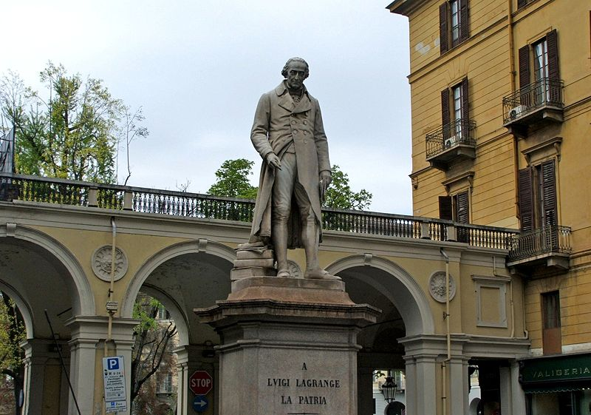
Памятник Лагранжу в Турине

Slide 7

Титульный лист
Аналитической механики

Slide 8
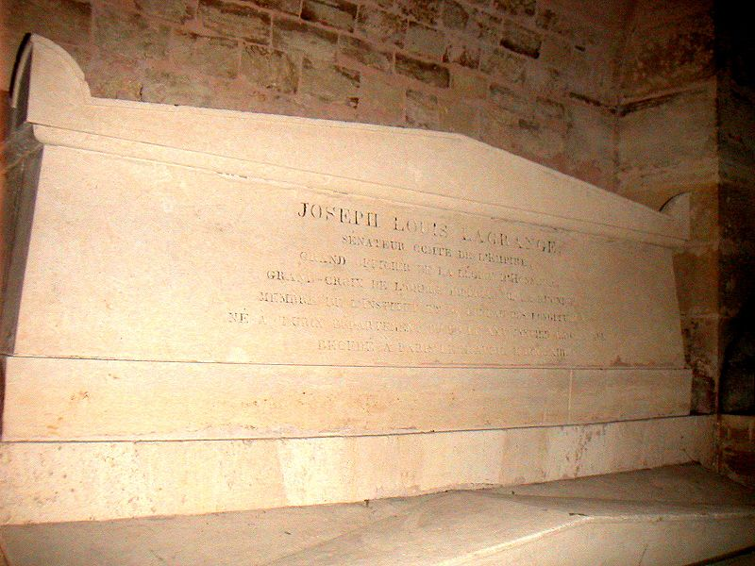
Могила Лагранжа в Пантеоне
«Я сделал своё дело… Я никогда никого не ненавидел, и не делал никому зла.»

Slide 9
Имя Лагранжа внесено в список 72 величайших учёных Франции, помещённый на первом этаже Эйфелевой башни
В честь Лагранжа названы:
кратер на Луне
улицы в Париже и Турине
множество научных понятий и теорем в математике, механике и астрономии

Slide 10
Высказывания о Лагранже…
…среди тех, кто самым Пьер-Симон Лаплас
эффективным образом
раздвинул пределы наших
знаний, Ньютон и
Лагранж в самой высокой
степени владели счастливым
искусством открывания
новых данных,
представляющих собой
существо знаний…

Slide 11
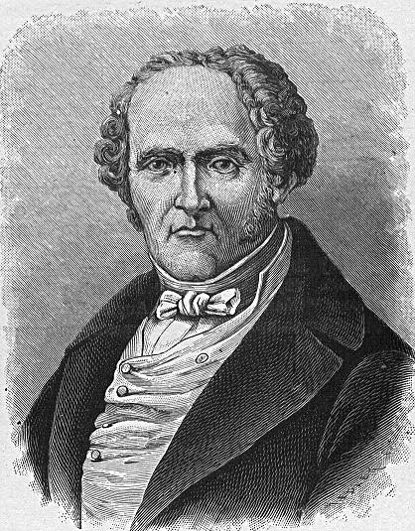
Всей своей жизнью… он доказал свою преданность общим интересам человечества, — благородной простотой
манер, возвышенным
характером и, наконец,
точностью и глубиной
своих научных трудов
Фурье Шарль

Slide 12
Спасибо за внимание

